Slide 1
学校における
生命(いのち)の安全教育について
令和３年度 第２回小・中学校等人権教育主事研修会
学習プログラム研修
子どもを性犯罪等の当事者にしない
徳島県教育委員会 人権教育課

Slide 2
犯罪被害者等(その家族や遺族)
2019(R1)年に犯罪による被害を受けた人の数は58万人を超える。
被害に遭う人は特別な人ではない。
事件や事故の数だけ被害者が存在する。

Slide 3
直接的な被害
生命を奪われる，家族を失う，精神的なショック
障がいや後遺症を負う，財産を奪われる
二次的な被害
心身の不調（PTSD心的外傷後ストレス障害）
失職や転居（経済的困窮）
捜査や裁判（精神的・時間的な負担）
うわさや心ない中傷，マスコミの取材・報道
（プライバシーの侵害）

Slide 4
犯罪被害者等基本法
2004(H16)年
2005(H17) 犯罪被害者等基本計画
2011(H23) 第２次犯罪被害者等基本計画2016(H28) 第３次犯罪被害者等基本計画2021(R03) 第４次犯罪被害者等基本計画

Slide 5
徳島県犯罪被害者等支援条例
2021(R3)年4月1日施行
第十七条 ２
県は、学校の設置者等と連携し、学校において児童、生徒等に対して犯罪被害者等の置かれている状況及び犯罪被害者等支援の必要性について理解を深め、かつ、再被害及び二次被害を防止するための教育の充実等必要な施策を講ずるものとする。
徳島県犯罪被害者等支援推進計画
（令和３年度～７年度の５年間）

Slide 6
性犯罪・性暴力
性犯罪・性暴力は、被害者の尊厳を著しく踏みにじる行為であり、その心身に長期にわたり重大な悪影響を及ぼすことが報告されている。

Slide 7
2020(R2)年６月関係府省会議決定
性犯罪・性暴力対策の強化の方針
根絶に向けた取組や被害者支援の強化
誰もが加害者にも、被害者にも、傍観者にもならない
令和２年度～４年度を「集中強化期間」とする

Slide 8
子どもの性犯罪被害が急増
現 状
児童ポルノ事件
（H30: 3,097件）
SNSに起因する児童売春・ポルノ被害
（H26: 618件 → R1: 1,099件）約２倍
SNSに起因する強制わいせつ等
（H26: 37件 → R1: 110件）約３倍
いずれも過去最多

Slide 9
背景にある女性の人権の軽視
現 状
国民の７割が「男性が優遇」と回答
（内閣府世論調査2019）
2021年「ジェンダー・ギャップ指数」で、 日本は120位（156か国中）（G7では最下位）

Slide 10
取組の必要性
性被害・加害を防ぐための
年齢に応じた適切な教育・指導の充実
性被害・性暴力の背景にある
性差別意識の解消

Slide 11
2021(R3)年
子どもを性暴力の当事者にしないための
生命(いのち)の安全教育
① 生命の尊さやすばらしさ
② 自分を尊重し、大事にすること
（被害者にならない）
③ 相手を尊重し、大事にすること
（加害者にならない）
④ 一人一人が大事な存在であること
（傍観者にならない）
⑤ 背景にある性差別意識の解消

Slide 12
学校における
生命(いのち)の安全教育推進事業
《委託事業》
予防啓発教材を活用したモデル事業
公募した実践校において指導方法等を実証
関係機関との連携を含めた指導モデルを開発
教育機関への普及・展開を図る
（幼稚園・小学校・中学校・高等学校・特別支援学校・大学等）

Slide 13
委託先 徳島県教育委員会
再委託先 阿南市教育委員会
令和３年度実践校
阿南市立 大野小学校
阿南市立 阿南第二中学校
今後のタイムスケジュール
【令和３年度】実践校での実証を通じ指導モデルの作成
【令和４年度】指導モデルを複数の他地域へ展開、改善
【令和５年度】全国の小中高特で指導の開始

Slide 14
生命(いのち)の安全教育 概要
対 象
幼児 小学生 中学生
高校生 大学生等
実施方法
発達段階や学校の状況を踏まえ、文部科学省作成の教材・指導の手引きを活用して行う。

Slide 15
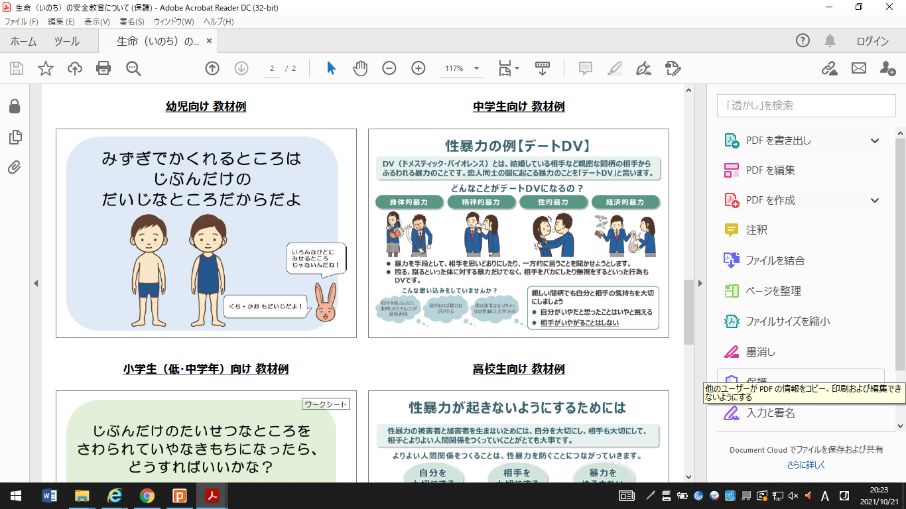
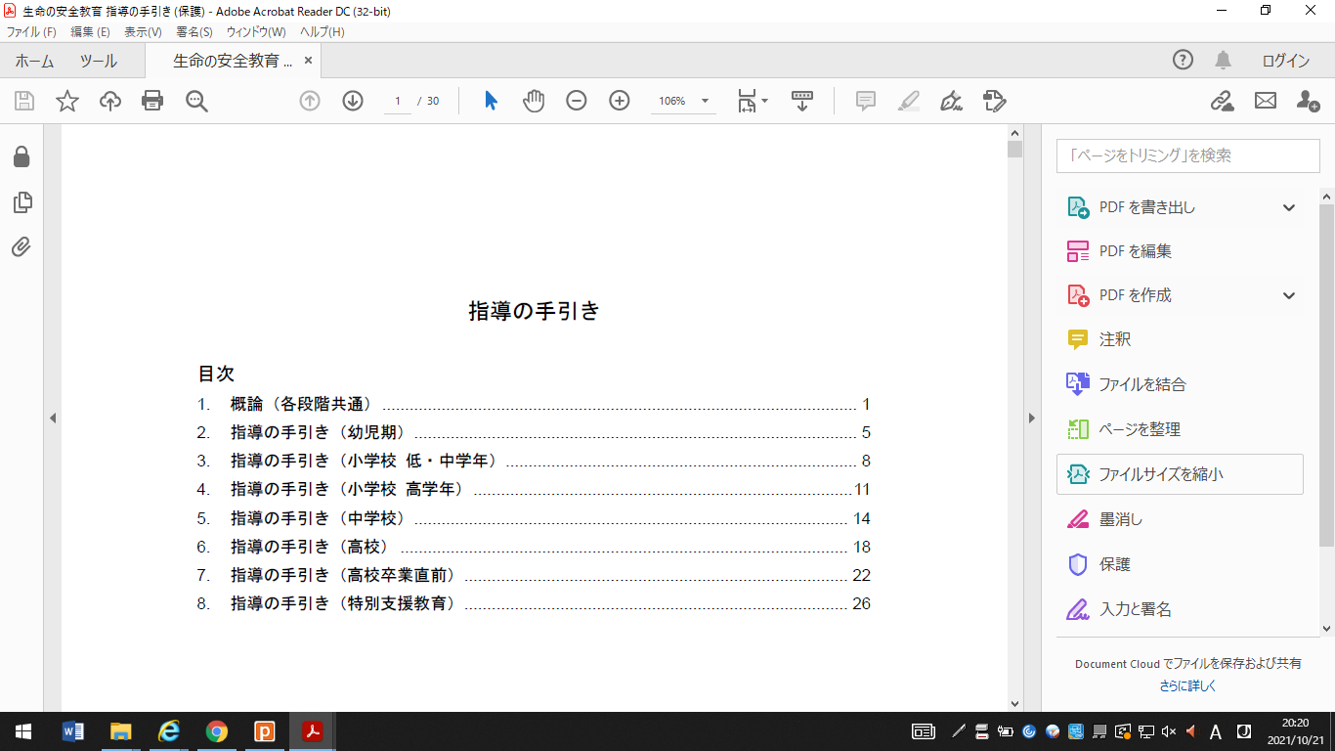
教材
プレゼンソフトによる教材
指導の手引き
各発達段階ごとの指導案

Slide 16
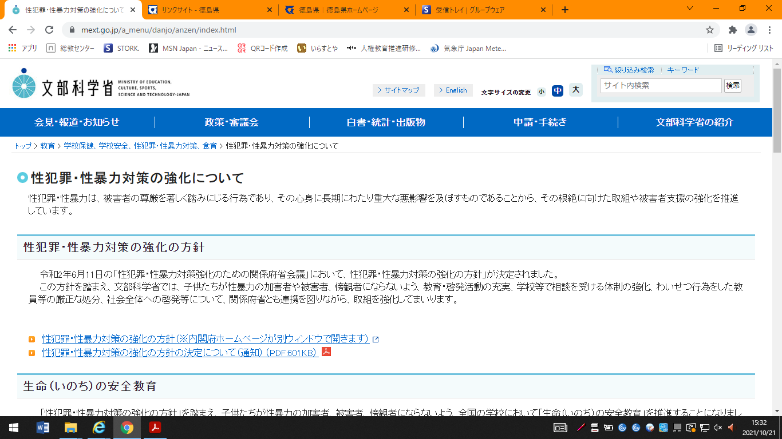
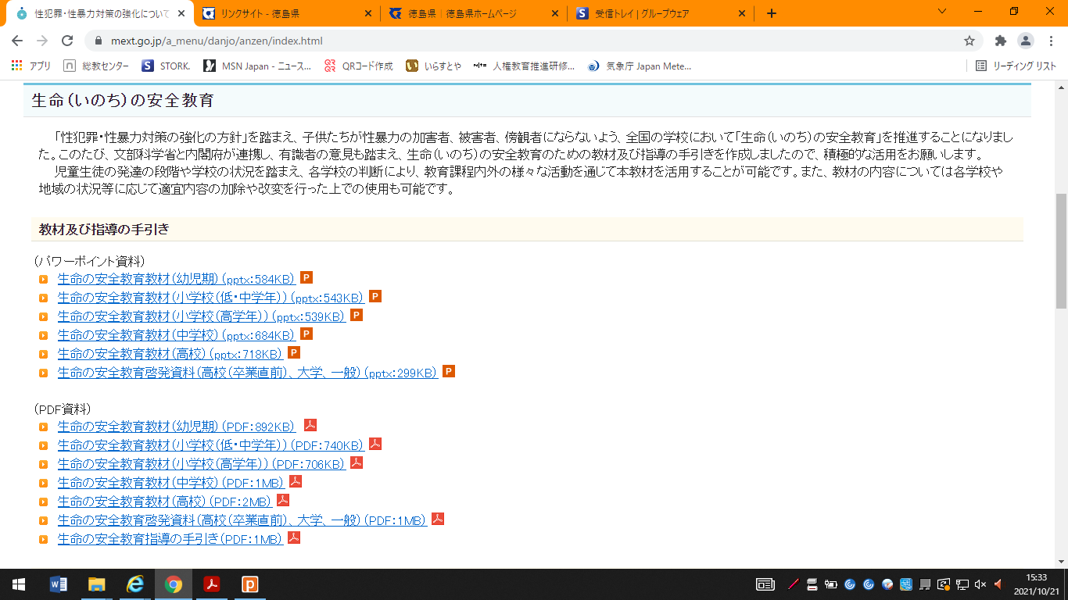
教材及び指導の手引きは文部科学省HPからダウンロードできます。

Slide 17
各発達段階におけるねらい（抜粋）
発達段階 |  | ねらい
小学校 | 低学年 中学年 | 自分と相手の体を大切にする態度を身に付けることができるようにする。また、性暴力の被害に遭ったとき等に、適切に対応する力を身に付けることができるようにする。
 | 高学年 | 自分と相手の心と体を大切にすることを理解し、よりよい人間関係を構築する態度を身に付けることができるようにする。また、性暴力の被害に遭ったとき等に、適切に対応する力を身に付けることができるようにする。
自分と相手の心と体を大切にすること
被害に遭ったとき等の
適切な対応

Slide 18
各発達段階における指導内容
年齢 |  | 幼児期 |  |  | 小学校 |  |  |  |  |  | 中学校 |  |  | 高校 |  |  | 大学
 |  | 4 | 5 | 6 | 7 | 8 | 9 | 10 | 11 | 12 | 13 | 14 | 15 | 16 | 17 | 18 | 19 | 20
指導内容 | 自他の尊重
 | 水着で隠れる部分
 | SNSの危険性
 | 性暴力について
 | デートDV
 | JKビジネス
 | セクシュアルハラスメント
 | レイプドラック・ 酩酊に乗じた性犯罪
 | AV出演強要

Slide 19
推進に当たっての留意事項
● 教材の使用について
児童生徒の発達段階や学校の状況を踏まえ、必要に応じて修正、加除が可能
各教科をはじめ教育課程内外の様々な活動を通じて活用することも可能（外部講師の活用も可）
各教科等の授業の中で使用する場合は、各教科等の目標や内容を踏まえ、適切に使用
教材（スライド）の一部を大きく拡大して児童生徒に提示することも可能

Slide 20
● 児童生徒から相談を受けた場合の対応
授業後に、児童生徒が性暴力被害を受けた、受けていることを開示してきた場合を想定し、事前にどうのように対応するか校内で共通理解を図る。
聞き取りを行う場合は、二人以上で対応し、児童生徒が安心して話せる場所で、「誰に何をされたのか」聞き取りをする。（無理に聞きすぎない、感情的にならない）
話してくれた内容を家族や他の教員、専門機関にどこまで伝えてよいか、本人に同意をとる。
最後に話してくれたことに「ありがとう」と伝える。
必要に応じて専門機関と連携して対応する。

Slide 21
● 家庭で性暴力被害等の経験（疑い）がある
児童生徒への対応
虐待等の被害も含め、児童生徒が「自分の体も相手の体も大切」等の授業の内容が受け入れられないことも考えられる。（授業のフォロー）
家庭の養育環境を含む要因を考慮に入れ、児童相談所等の専門機関と連携して対応する。
● 外国にルーツがある児童生徒への配慮
挨拶の際の行動や距離感等の考え方が、文化により異なることを踏まえ、該当児童生徒が非難の対象となったり、自尊感情を低下させたりすることがないよう十分配慮する。

Slide 22
● 保護者への対応
学級通信等を通じて、事前に授業のねらいや内容について伝え、授業後にその様子を伝える。（家庭の理解と協力、家庭への啓発）
授業後に保護者から相談が寄せられた場合は、状況に応じて児童生徒への聞き取りや専門機関の紹介を行う。
学校の判断により、保護者参観として実施することも可能である。

